Slide 1
Исследовательская работа:
«Как погода влияет на рыбалку»
Подготовил: Кукарека Владимир, 6 лет
МБДОУ детский сад №10 муниципального образования
Каневской район

Slide 2
Цель моей работы:
- выяснить, влияет ли погода на клёв рыбы
Задачи:
- изучить влияние погоды на поведение рыб
- создать свою книгу «Заметки рыбака»
Объект исследования:
- речные рыбы Каневского района

Slide 3
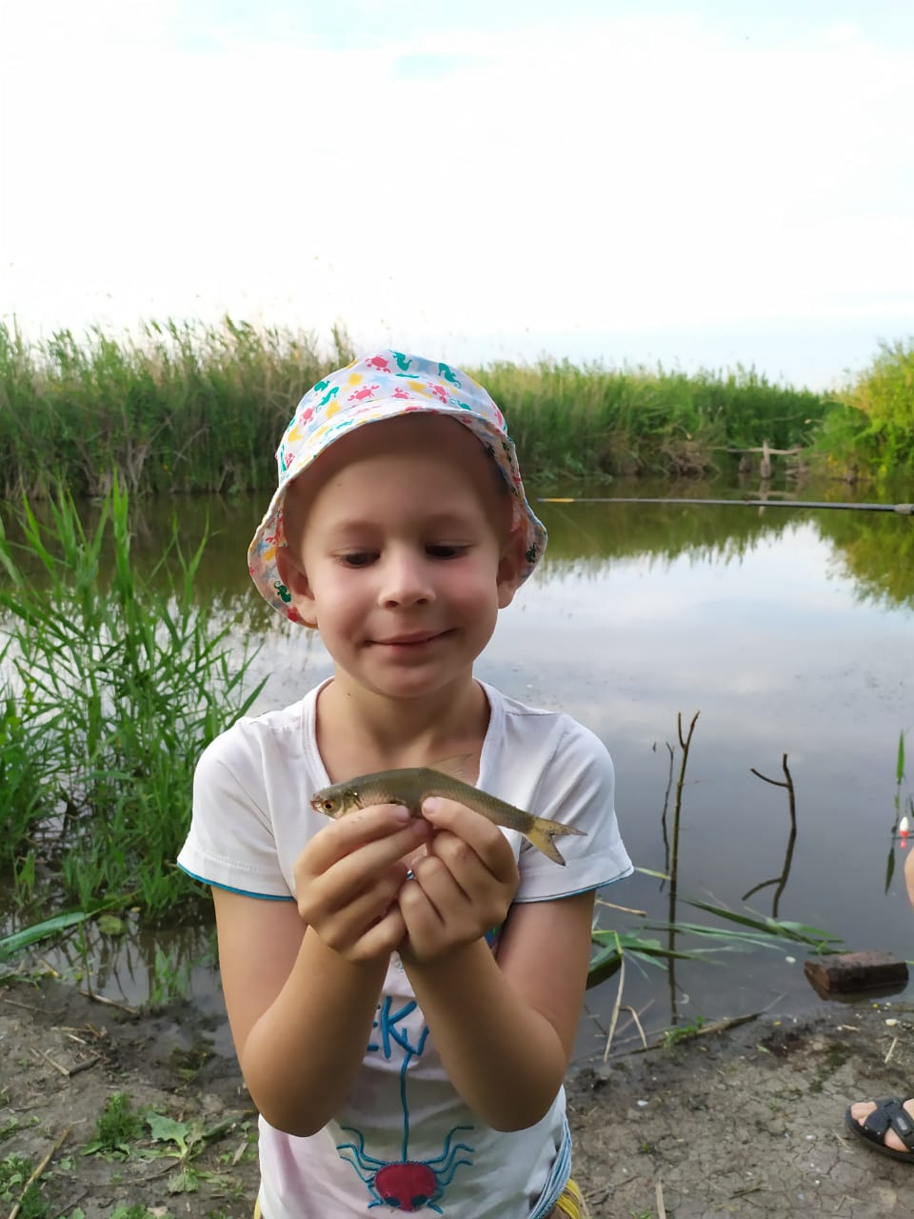
Актуальность:
Рыбалка и Погода-эти понятия в настоящее время тесно взаимосвязаны. Определенные познания в этом вопросе во многом будут способствовать успешному лову рыбы.

Slide 4
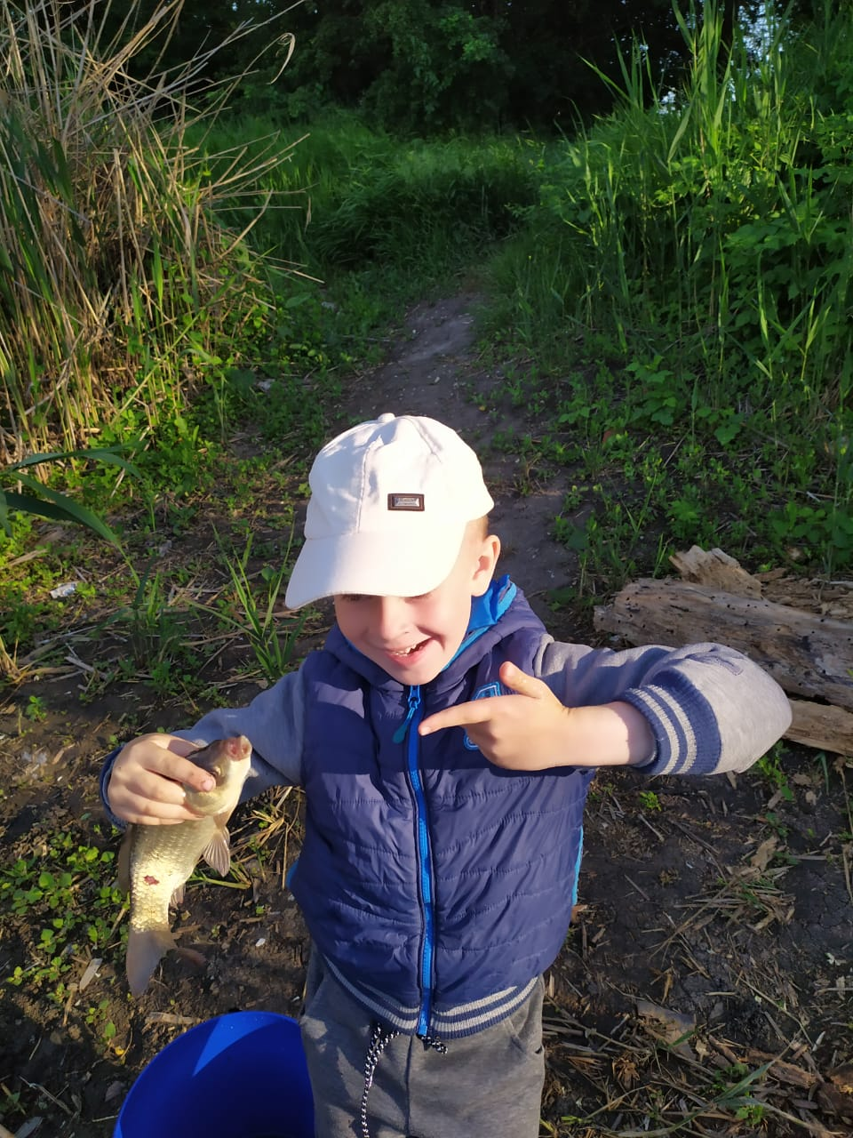
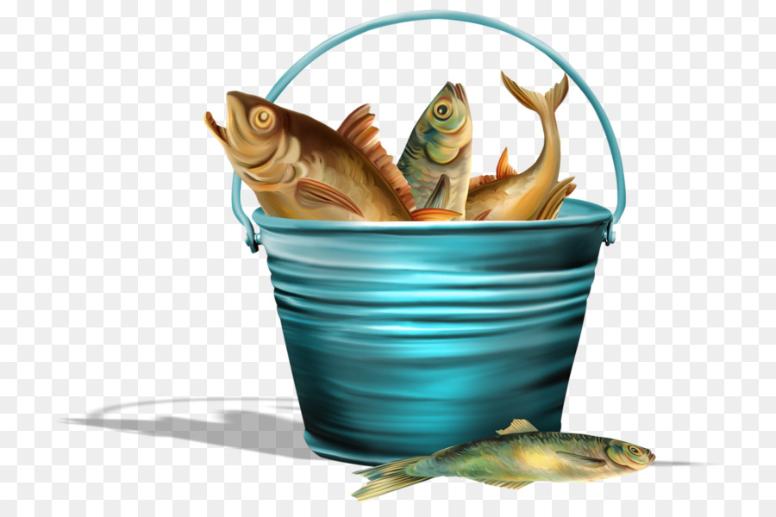
Гипотеза: если рыбак знает прогноз погоды, он гарантированно будет с уловом

Slide 5
Я очень люблю рыбалку! Мы с папой часто ездим на речку Челбасс. Но каждый раз у нас разный результат ловли: иногда это целое ведро рыбы, а иногда мы возвращаемся домой с пустыми руками. Почему?

Slide 6
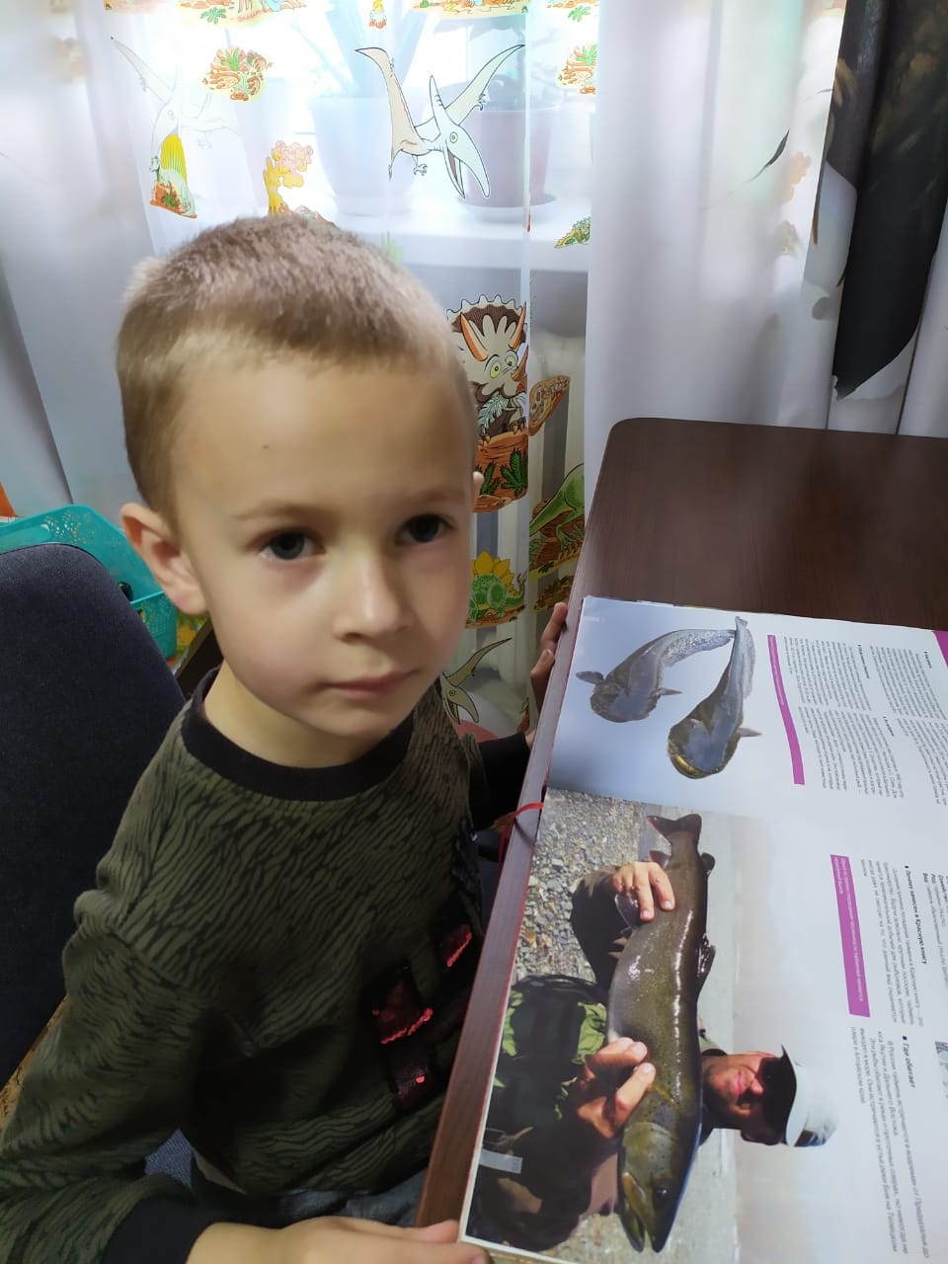
Вот тогда я и задумался: от чего зависит наш успех? У меня появилось огромное желание исследовать тайный мир рыб.

Slide 7
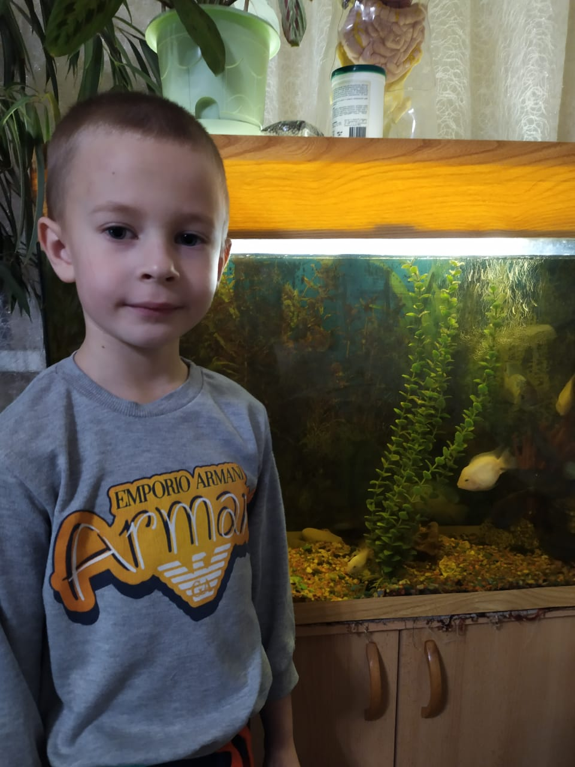
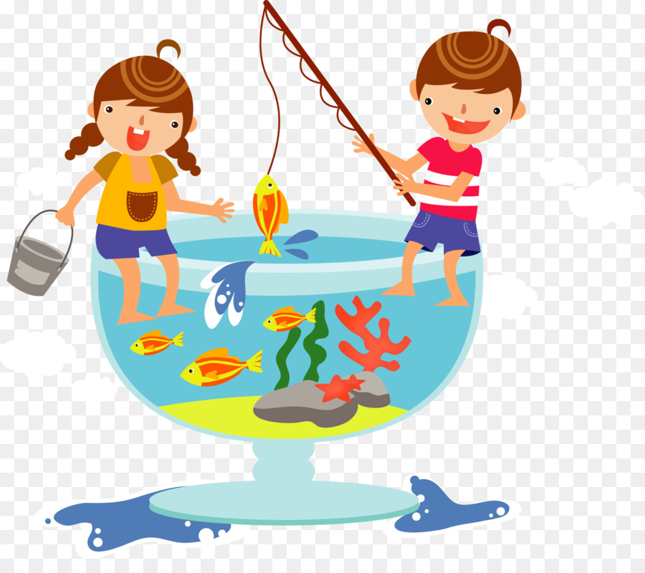
Исследовательская часть
1. Наблюдение
После наблюдений за аквариумными рыбками я пришел в выводу: их поведение зависит от изменений погоды!

Slide 8
2. Что такое погода?

Slide 9
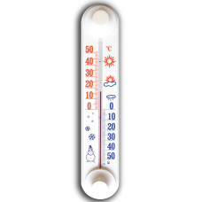
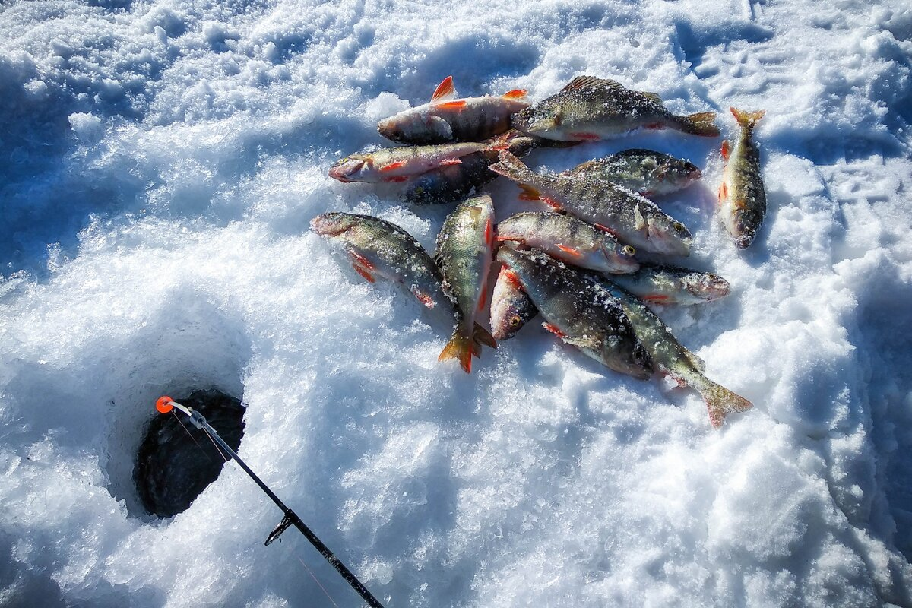
3. Какие погодные факторы, влияют на рыбалку:
3.1.Температура

Slide 10
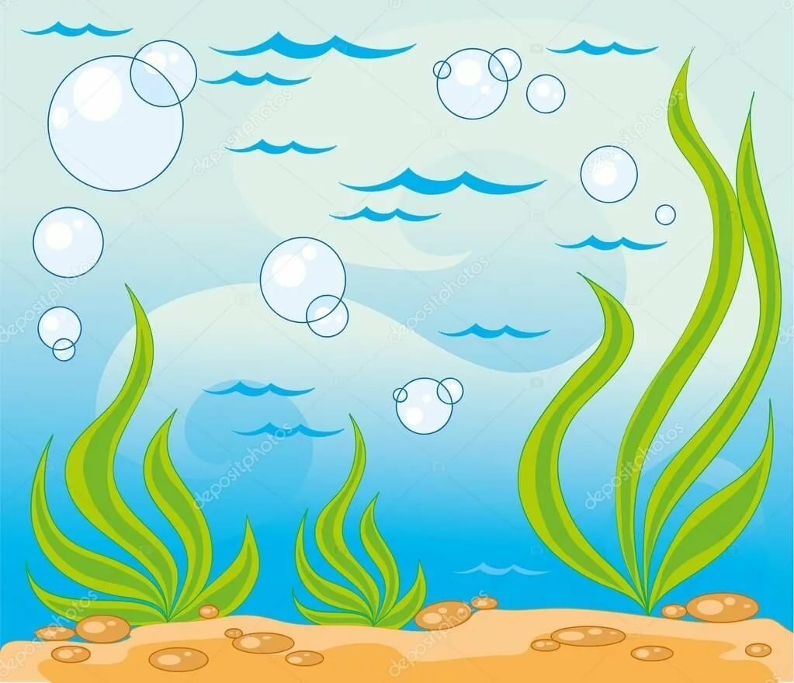
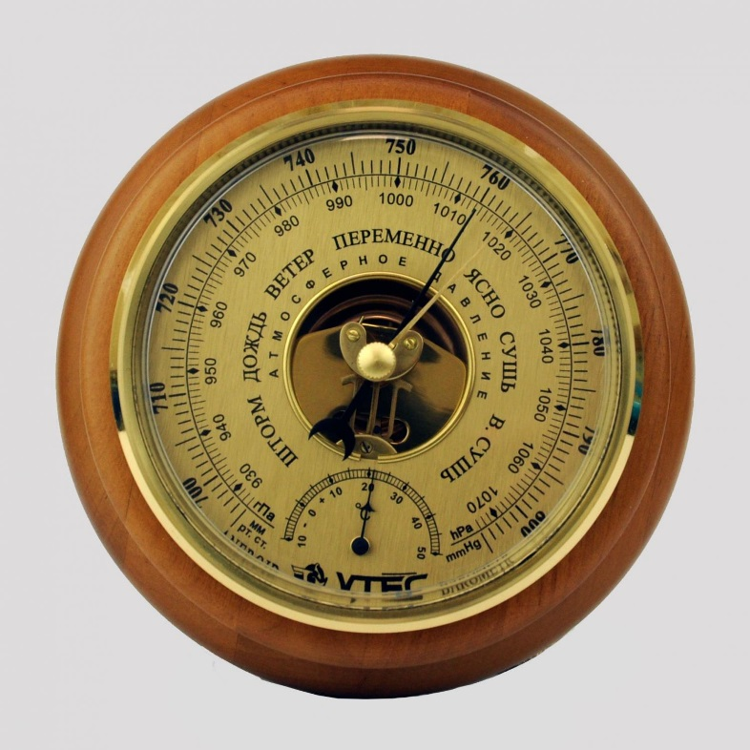
Погодные факторы, влияющие на рыбалку:
3.2.Атмосферное давление

Slide 11
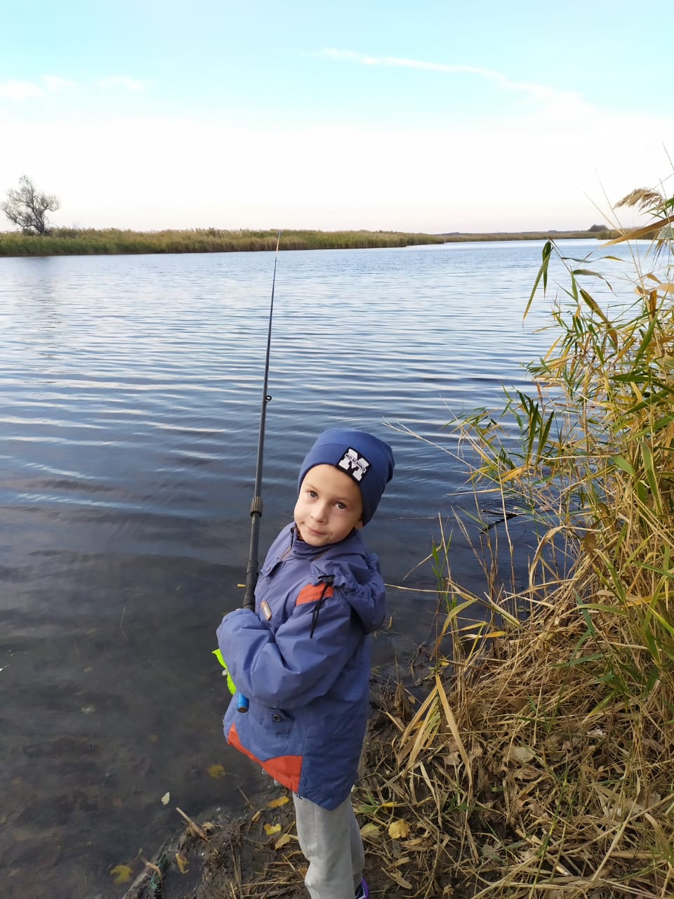
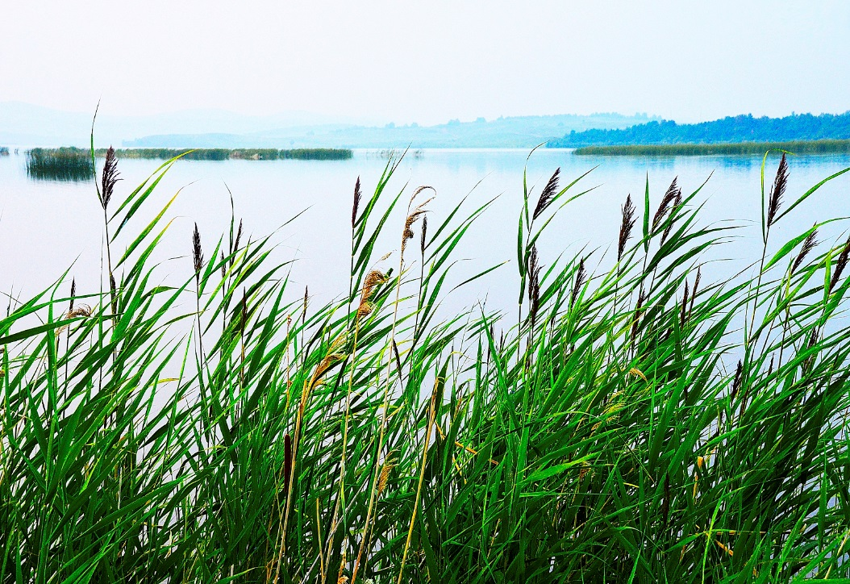
Погодные факторы, влияющие на рыбалку:
3. 3.Ветер

Slide 12
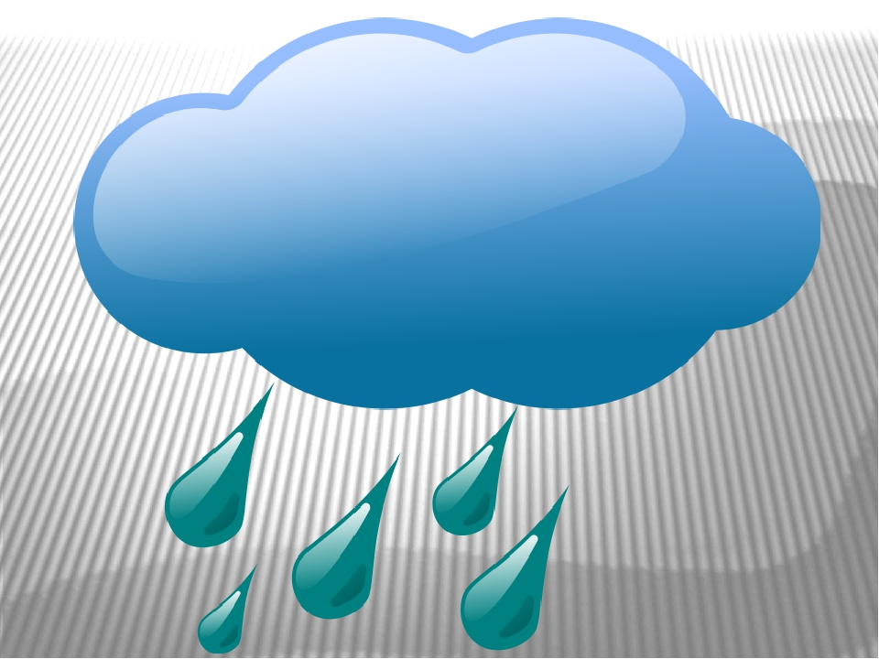
Погодные факторы, влияющие на рыбалку:
3.4. Дождь

Slide 13
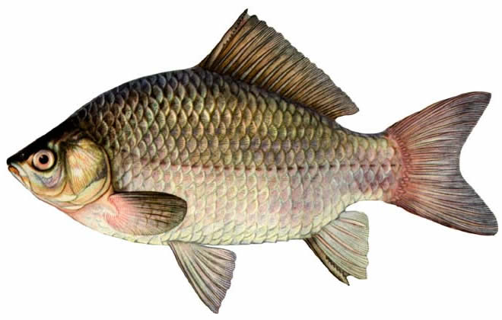
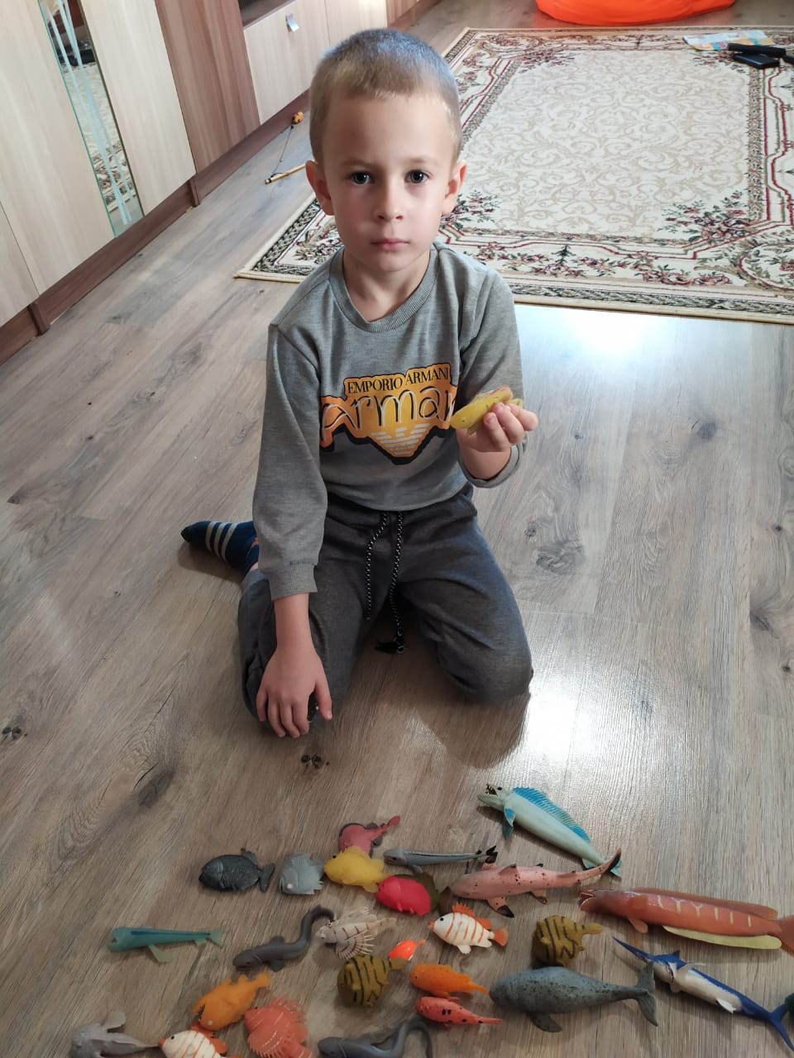
4. Историческая справка:
Кто такие рыбы? Рыбы живут в воде.
Тело рыбы состоит из головы, туловища и хвоста. Тело рыб покрыто чешуёй. Рыбы дышат при помощи жабр.

Slide 14
5. Кто живет в реке?

Slide 15
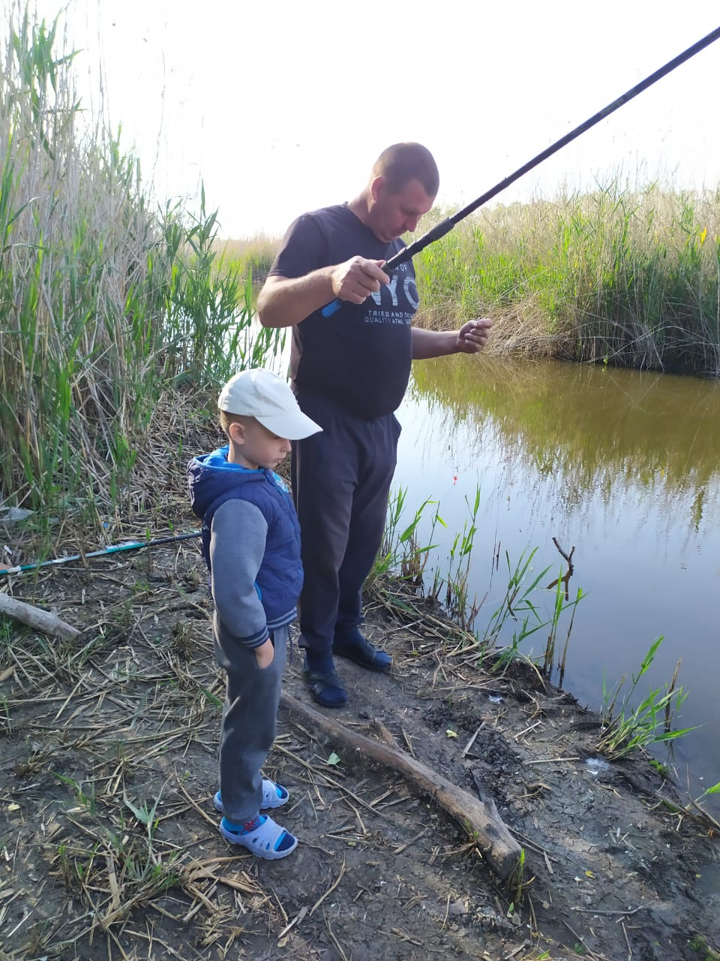
6. Мнение рыболова
Я решил больше узнать о рыбах:
1. Читал с мамой энциклопедию
2. Слушал, что рассказывает папа
3. Смотрел информацию в компьютере

Slide 16
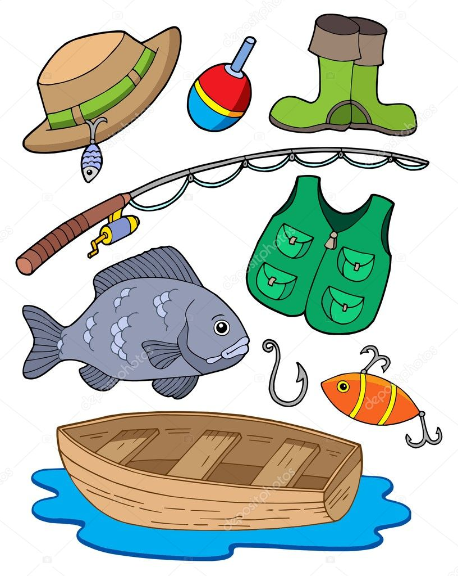
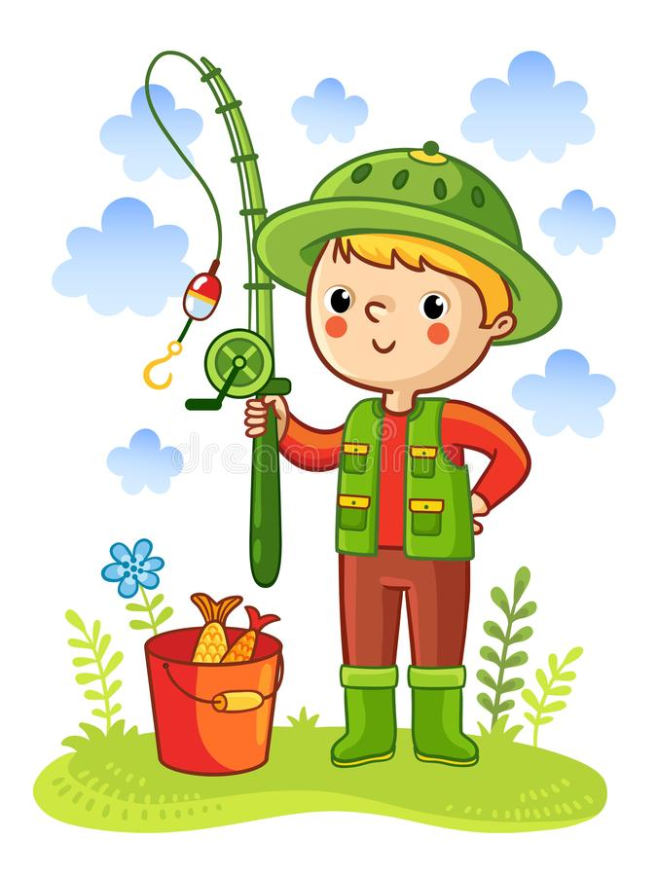
7. Что нужно взять с собой на рыбалку:

Slide 17
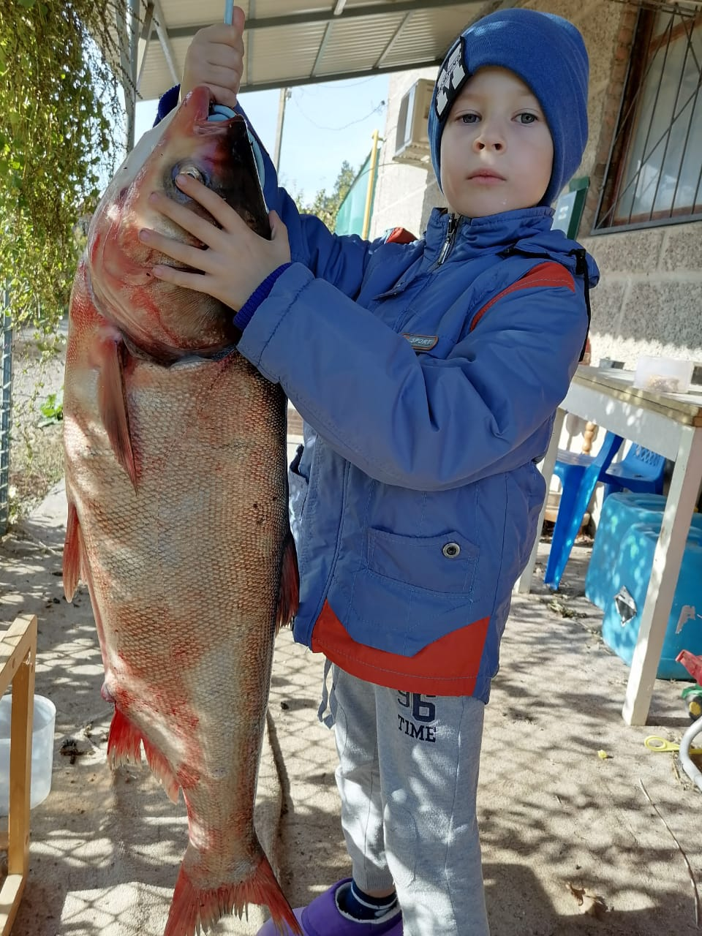
Выполняя работу, я узнал много интересного.
Цель, которую я перед собой ставил, была достигнута: теперь я знаю, что, собираясь на рыбалку необходимо узнать предстоящую погоду, от этого и будет зависеть Ваш улов! Я создал книгу «Заметки рыбака», красочно оформив и Вам советую ее почитать!

